Slide 1
7.3 모델의 성능을 최대로 끌어올리기
7.3.1 고급 구조 패턴
7.3.2 하이퍼파라미터 최적화
7.3.3 모델 앙상블

Slide 2
7.3.1 고급 구조 패턴
정규화
배치 정규화
깊이별 분리 합성곱

Slide 3
배치 정규화 (batch normalization)
정규화 (normalization)
머신 러닝 모델에 주입되는 샘플들을 균일하게 만드는 광범위한 방법
모델이 학습하고 새로운 데이터에 잘 일반화되도록 도움
층(Layer)의 한 종류
훈련하는 동안 평균과 분산이 바뀌더라도 이에 적응하여 데이터를 정규화 함.
주요 효과 : 잔차 연결과 매우 흡사하게 그래디언트의 전파를 도와주는 것. => 더 깊은 네트워크를 구성할 수 있음.
일반적으로 BatchNormalization 층을 많이 사용함.

Slide 4
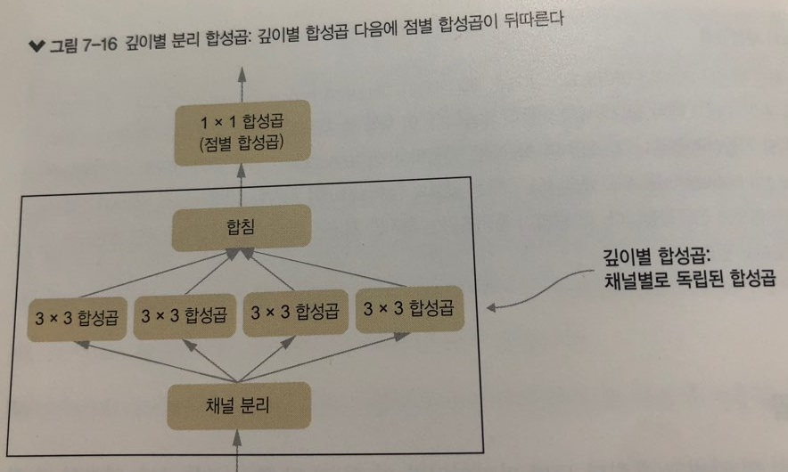
깊이별 분리 합성곱 (depthwise separable convolution)
Conv2D를 대체하면서 더 가볍고 더 빨리 모델의 성능을 높일 수 있는 층
채널별로 독립된 합성곱
P344 의 그림 7-16 과 같이 연산이 수행됨
장점 : 모델 파라미터와 연산의 수를 크게 줄여 주기 때문에 작고 더 빠른 모델을 만듦

Slide 5
7.3.2 하이퍼파라미터 최적화
하이퍼파라미터
하이퍼파라미터 최적화 과정

Slide 6
하이퍼파라미터 (hyperparameter)
딥러닝 모델의 구조에 관련된 파라미터
파라미터와 하이퍼파라미터의 차이?
사용자가 직접 설정하느냐 아니냐의 차이
직접 설정 -> 하이퍼파라미터, 모델 혹은 데이터에 의해 결정 -> 파라미터

Slide 7
하이퍼파라미터 최적화 과정
일련의 하이퍼파라미터 자동으로 선택
선택된 하이퍼파라미터로 모델을 만듦
훈련 데이터에 학습 후 검증 데이터에서 최정 성능 측정
다음으로 시도할 하이퍼파라미터 자동 선택
위 과정 반복
테스트 데이터에서 성능 측정

Slide 8
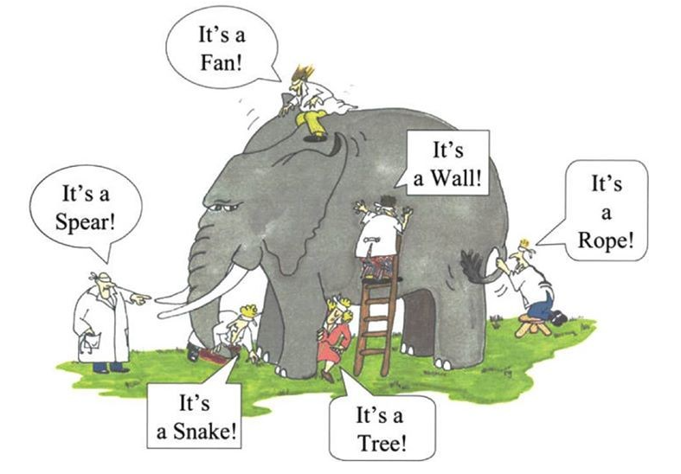
7.3.2 모델 앙상블 (model ensemble)
가장 좋은 결과를 얻을 수 있는 기법
여러 개 다른 모델의 예측을 합쳐서 더 좋은 예측을 만듦
독립적으로 훈련된 다른 종류의 좋은 모델이 각기 다른 장점을 가지고있다는 가정
앙상블의 예시 : 장님과 코끼리 우화

Slide 9
앙상블의 핵심 : 분류기의 다양성
모든 모델이 같은 방향으로 편향되어 있다면 앙상블은 동일한 편향을 유지할 것임
- 모든 장님이 코끼리의 코만 만졌을 때
모델이 서로 다른 방향으로 편향되어 있다면 앙상블이 더 견고하고 정확해질 것임
- 모든 장님이 코끼리의 서로 다른 부분을 만졌을 때
최근 실전에서 사용되는 기본 앙상블 스타일 : 넓고 깊은(wide and deep) 모델

Slide 10
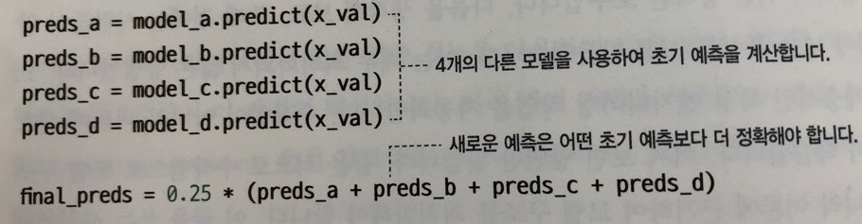
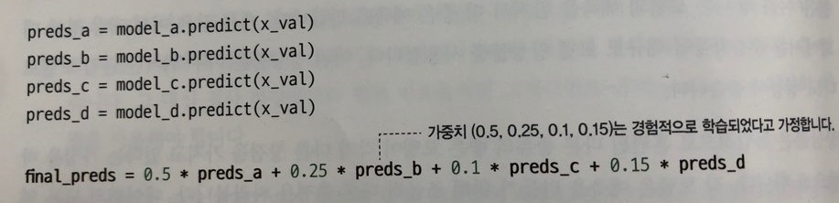
분류기 예측을 합치는 방법들
추론할 때 나온 예측을 평균 냄
검증데이터에서 학습된 가중치로 단순하게 가중 평균하는 방법

Slide 11
7장 내용 요약
임의의 층 그래프를 구성하는 모델을 만드는 방법, 층 가중치 공유, 모델 템플릿
케라스 콜백을 사용한 모델의 훈련 과정 제어
텐서보드를 사용한 시각화
배치 정규화, 깊이별 분리 합성곱, 잔차 연결
하이퍼파라미터 최적화와 모델 앙상블을 사용하는 이유

